Slide 1

Phonespec
AP5PM Dominik Florek 2021

Slide 2
Čo to je?
Webová aplikácia pre Android
Natívna úroveň (Capacitor)

Slide 3
Funkcie
Zoznam najnovších smartfónov (+ hodinky)
Vyhľadávanie
Pridávanie do obľúbených (+ odoberanie)
Zobrazenie detailov o zariadení

Slide 4

Technológia
Framework
Ionic (Angular)
API
Phone Specifications API
github.com/azharimm/phone-specs-api
Cordova-res
HTML/SCSS/TS

Slide 5
Home
Vyhľadávanie (automaticky keď užívateľ prestane písať)
Zoznam najnovšie pridaných zariadení do databázy API
Ktorákoľvek položka zoznamu je kliknuteľná

Slide 6
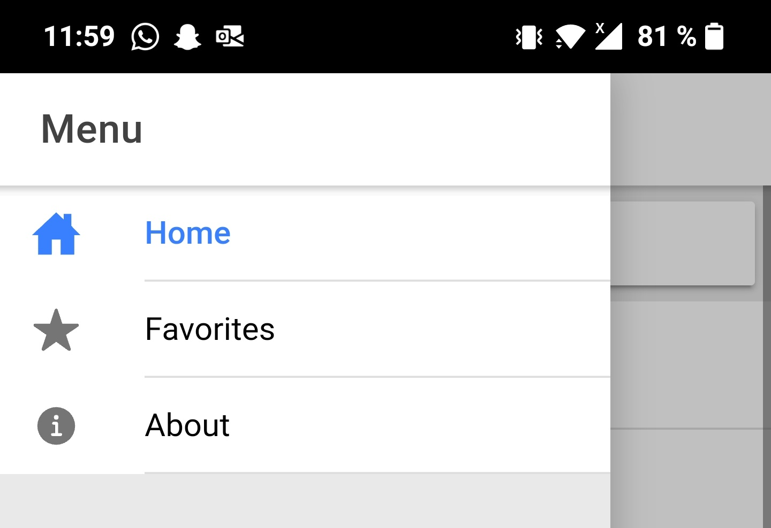
Navigácia
Menu z ľavej strany
Kliknutím
Potiahnutím
3 taby
Home
Favorites
About

Slide 7
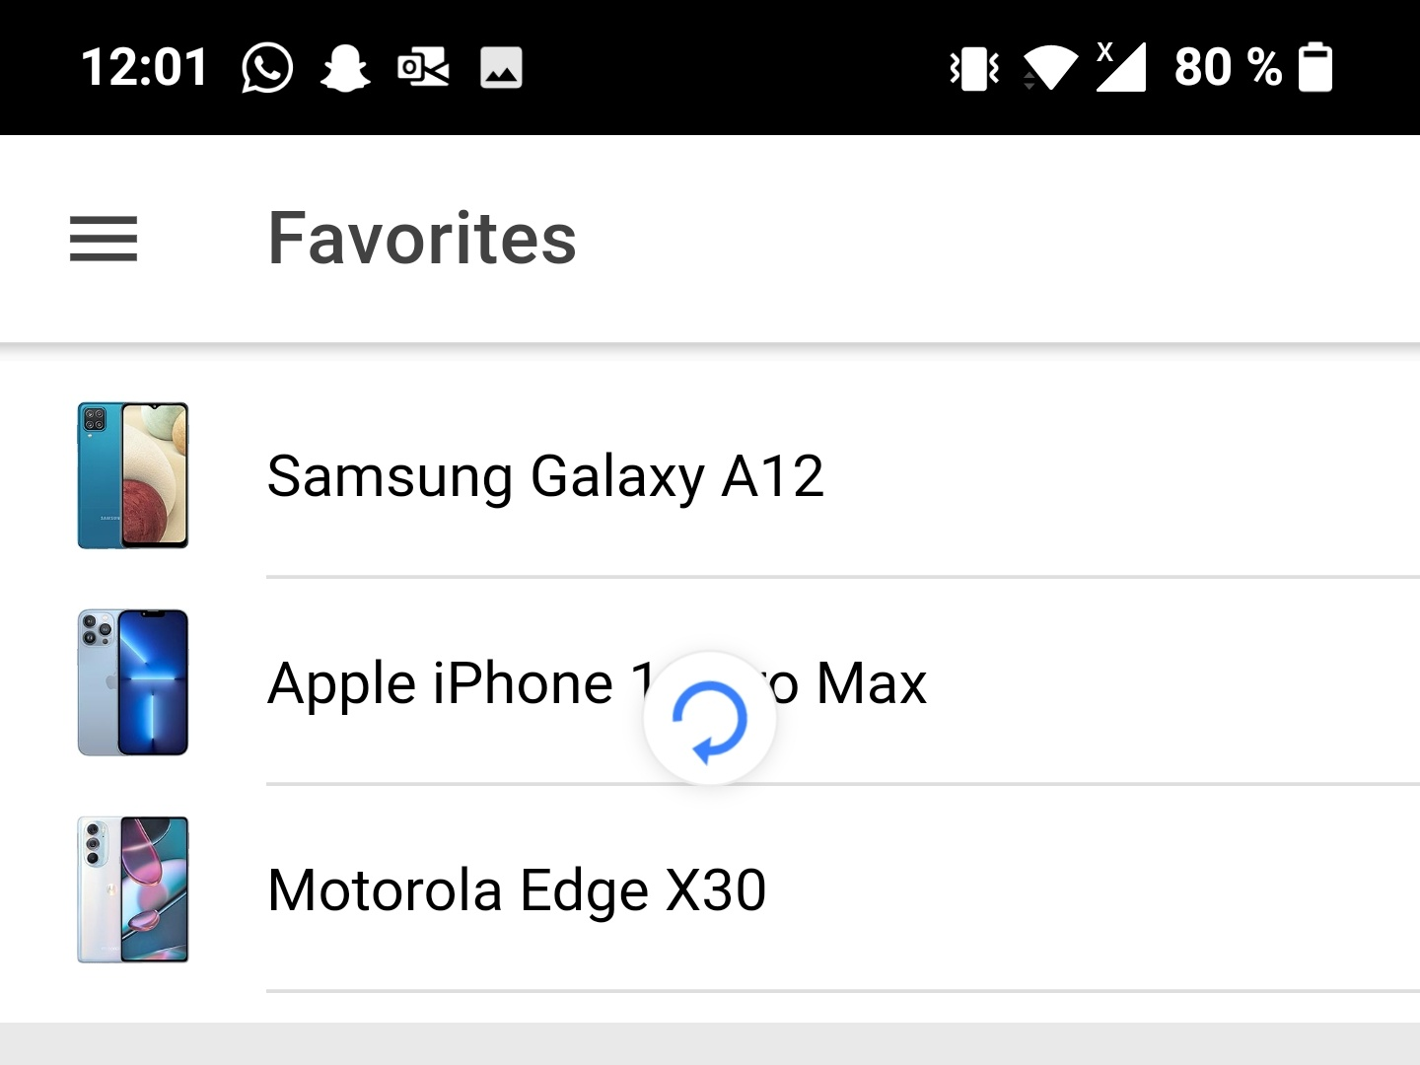
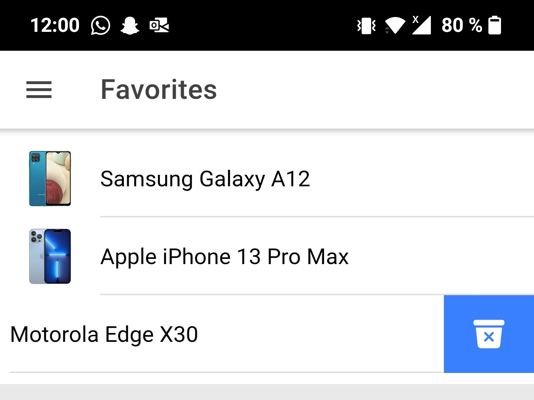
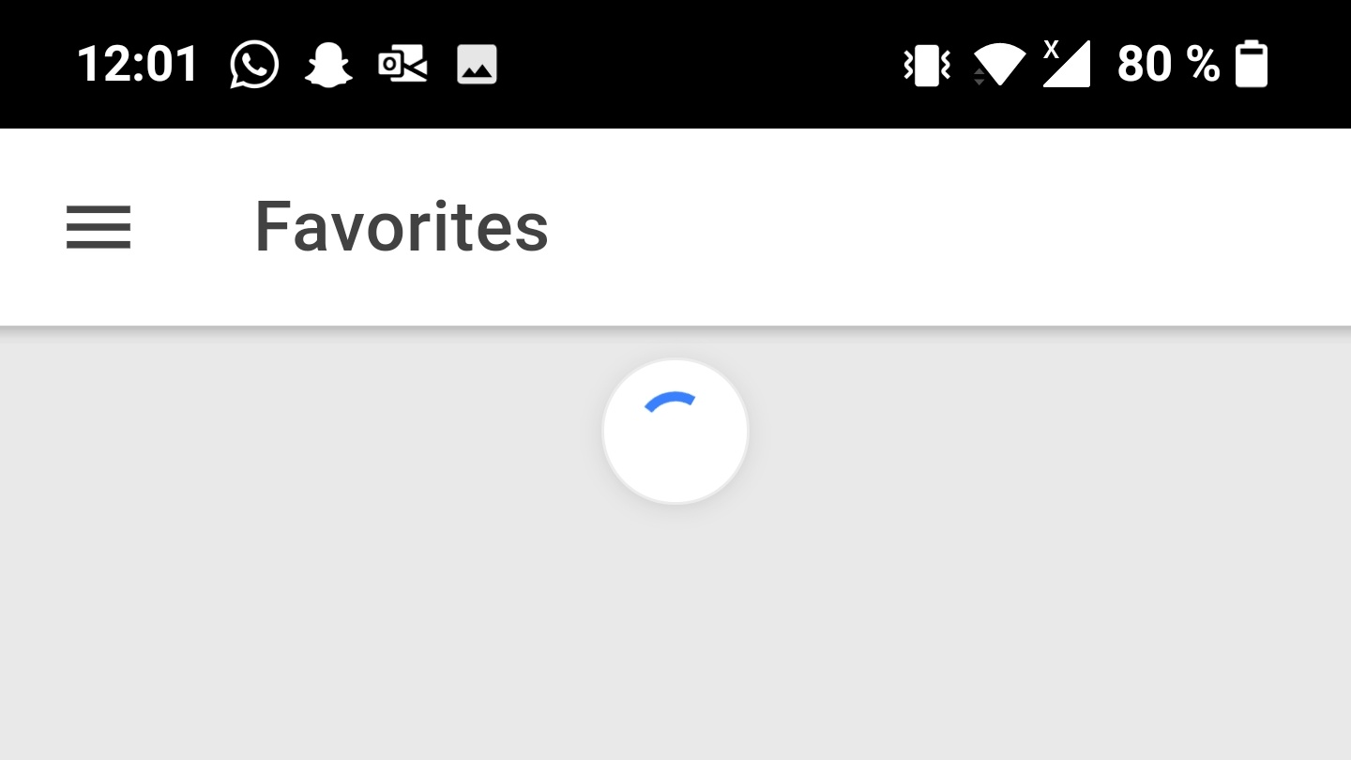
Favorites
Swipe left to remove
ion-item-sliding (button) (removeItem(i))
Swipe down to refresh
ion-refresher + ionRefresh()
Kliknutím otvorí a načíta detail zariadenia

Slide 8
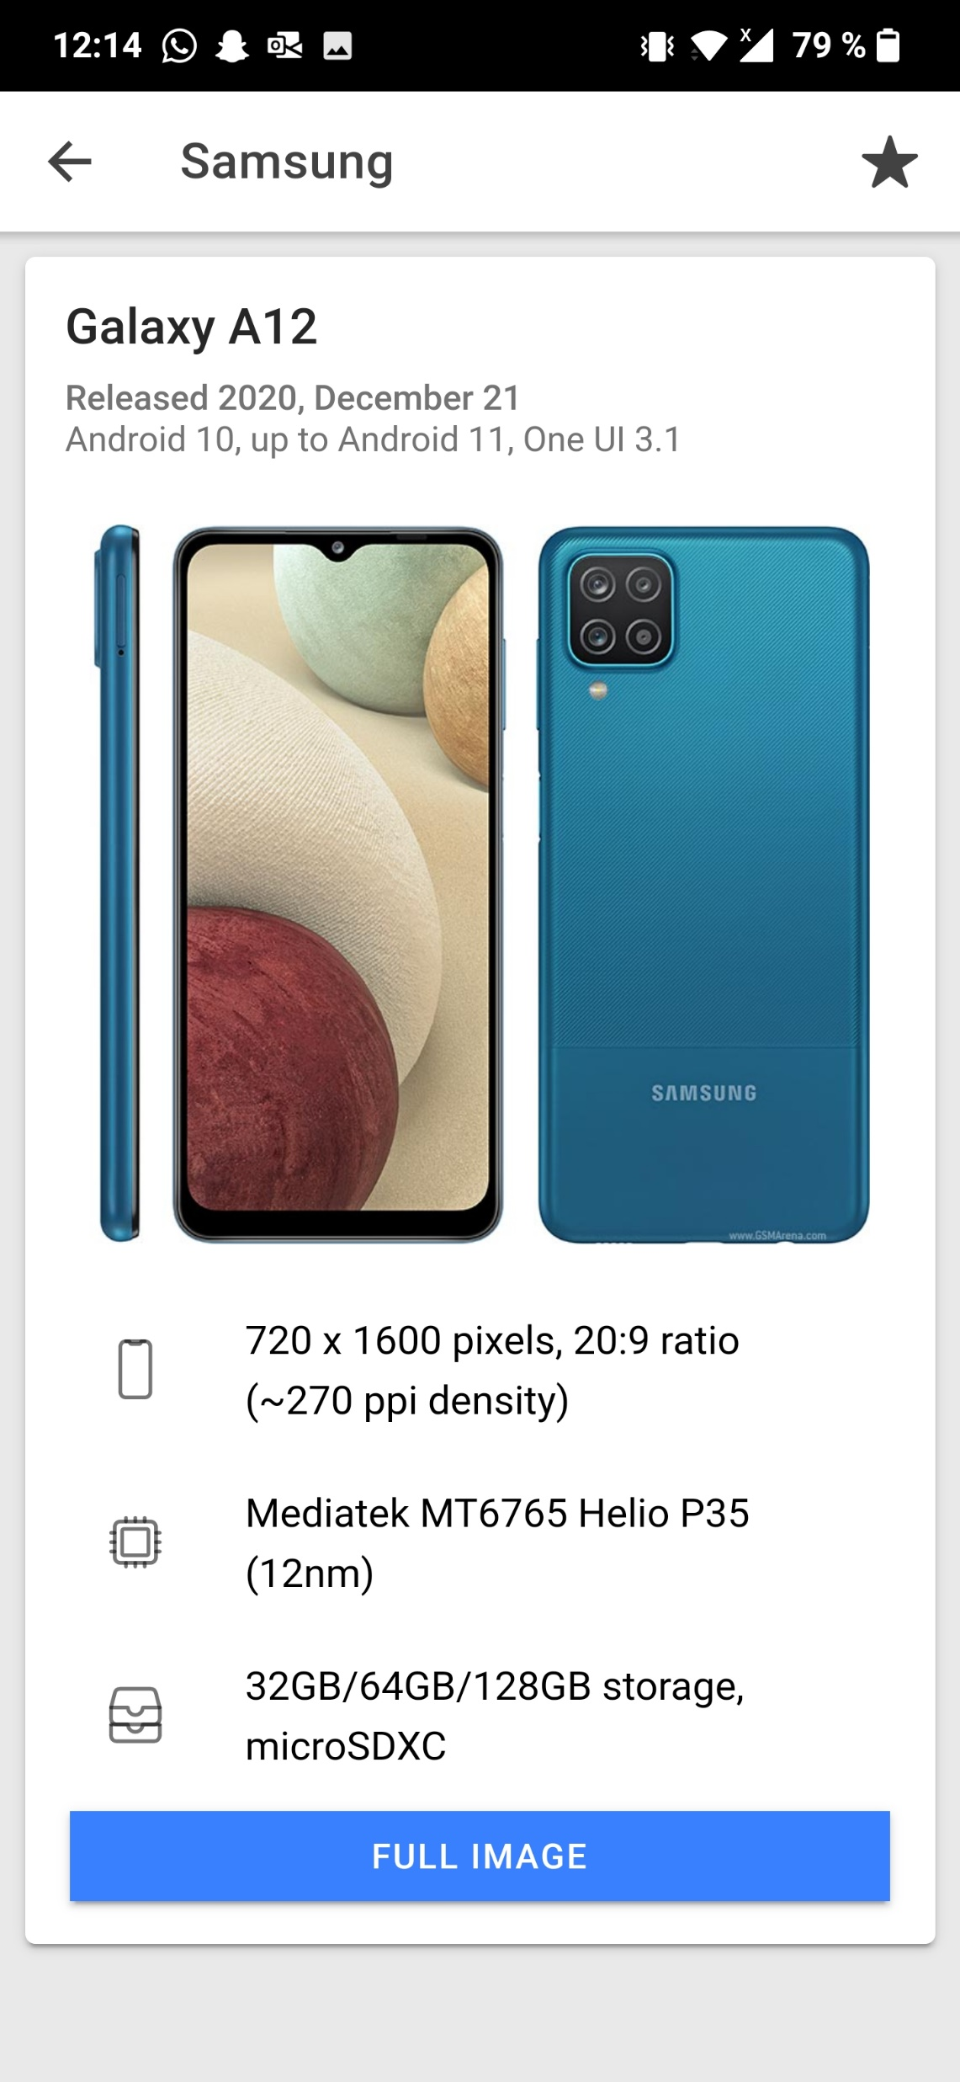
Detail
Výrobca v hlavičke
Možnosť pridania do obľúbených
Aj odobranie
Full Image presmerovanie von
(Doplnil by som: viac detailov)

Slide 9
Services
Phone Service
Obsluha API calls celej aplikácie
Vyhľadávanie + načítanie nových zariadení
Data Service
Obsluha ukladania do perzistentnej pamäte
Načítanie z pamäte
CordovaSQLite -> IndexedDB -> LocalStorage

Slide 10
Obmedzenia
API call limit
Načítanie detailov cez API namiesto local
HTTP loading interceptor – nemoderný design
Automatické vyhľadávanie schová klávesnicu (príliš rýchle)
Chýba 2x späť na ukončenie

Slide 11
Bugs (Nedostatky)
Pri prvom zobrazení detailu zariadenia – star-outline
Stlačený splash-screen
Biele pozadie ikony aplikácie
Niekedy nenačíta konkrétny detail o zariadení – nedostatok na strane API

Slide 12
Ďakujem za pozornosť

